Slide 2
Enjoy summer with LR
EDIÇÕES DE VERÃO LIMITADAS 2020

Slide 3
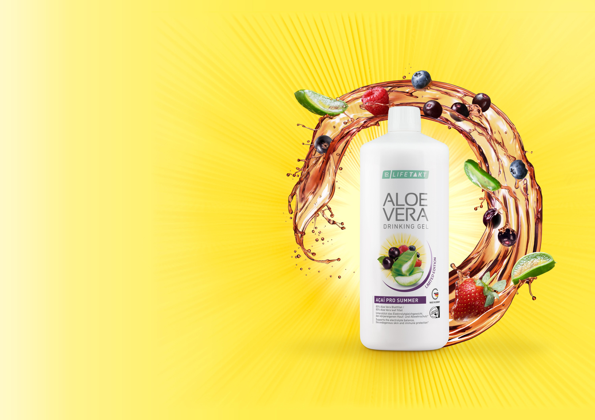
SUPER ALIMENTO AÇAÍ
ENCONTRA O ELIXIR DA VIDA
ALOE VERA
NOVO
LIMITADO
DE MAIO A SETEMBRO
DE 2020
PARCEIRO: 27,10€
PTS: 42 │ VN: 20,93
81100
PVP: 37,90€

Slide 4
Proteção tripla
LR LIFETAKT Aloe Vera GEL BEBÍVEL AÇAÍ PARA O VERÃO
a
PARA O SEU VERÃO
+ previne a desidratação
+ proteção solar
+ melhora as defesas
Novo e limitado
Notes:
– DEHYDRATION PROTECTION: Ensures a balanced supply of fluids and electrolytes.
– SUNSCREEN: Supports your body’s own sun-blocking capabilities and creates a natural summer complexion.
– DEFENCES BOOST: Supports your immune system, especially during the summer holiday period.

Slide 5
ESPECIALISTA
LR LIFETAKT Aloe Vera GEL BEBÍVEL AÇAÍ PARA O VERÃO
O NOSSO
PARA O SEU VERÃO
Natural: 85 % gel de folha de aloe vera – sem aloína*
sazonal: com açaí,with açaí, groselhas, frutas silvestres e mel
DeliciOSO: natural, sabor frutado e fresco a bagas de açaí
Novo e limitado

Slide 6
açaí
É uma baga da palmeira Euterpe Oleracea da Amazónia
Rica em nutrientes e antioxidantes
Redutor de radicais livres
Previne o envelhecimento
Contém ómegas 3, 6 e 9
40% fibra
Contém hidratos de carbono e proteínas
→ recomendado a desportistas
Novo e limitado

Slide 7
açaí
É uma super fruta com elevado teor de nutrientes e antioxidantes, como a amora e a romã.
Atrasa o envelhecimento do corpo e do cérebro
Antiocianinas e outros antioxidantes como vitamina A
O Açaí tem 2,5 vezes mais antioxidantes
Novo e limitado

Slide 8
GROSELHAS
# Ricas en VITAMINA C e BETA CAROTENOS
# 84% é AGUA hidratação
# FÓSFORO e VITAMINA B actua sobre
as funções cerebrais
# 4% é FIBRA regula o trânsito intestinal
# ANTOCIANINAS como antioxidante
atrasam o envelhecimento
Melhoram a circulação
# FERRO prevenção da anemia
Novo e limitado

Slide 9
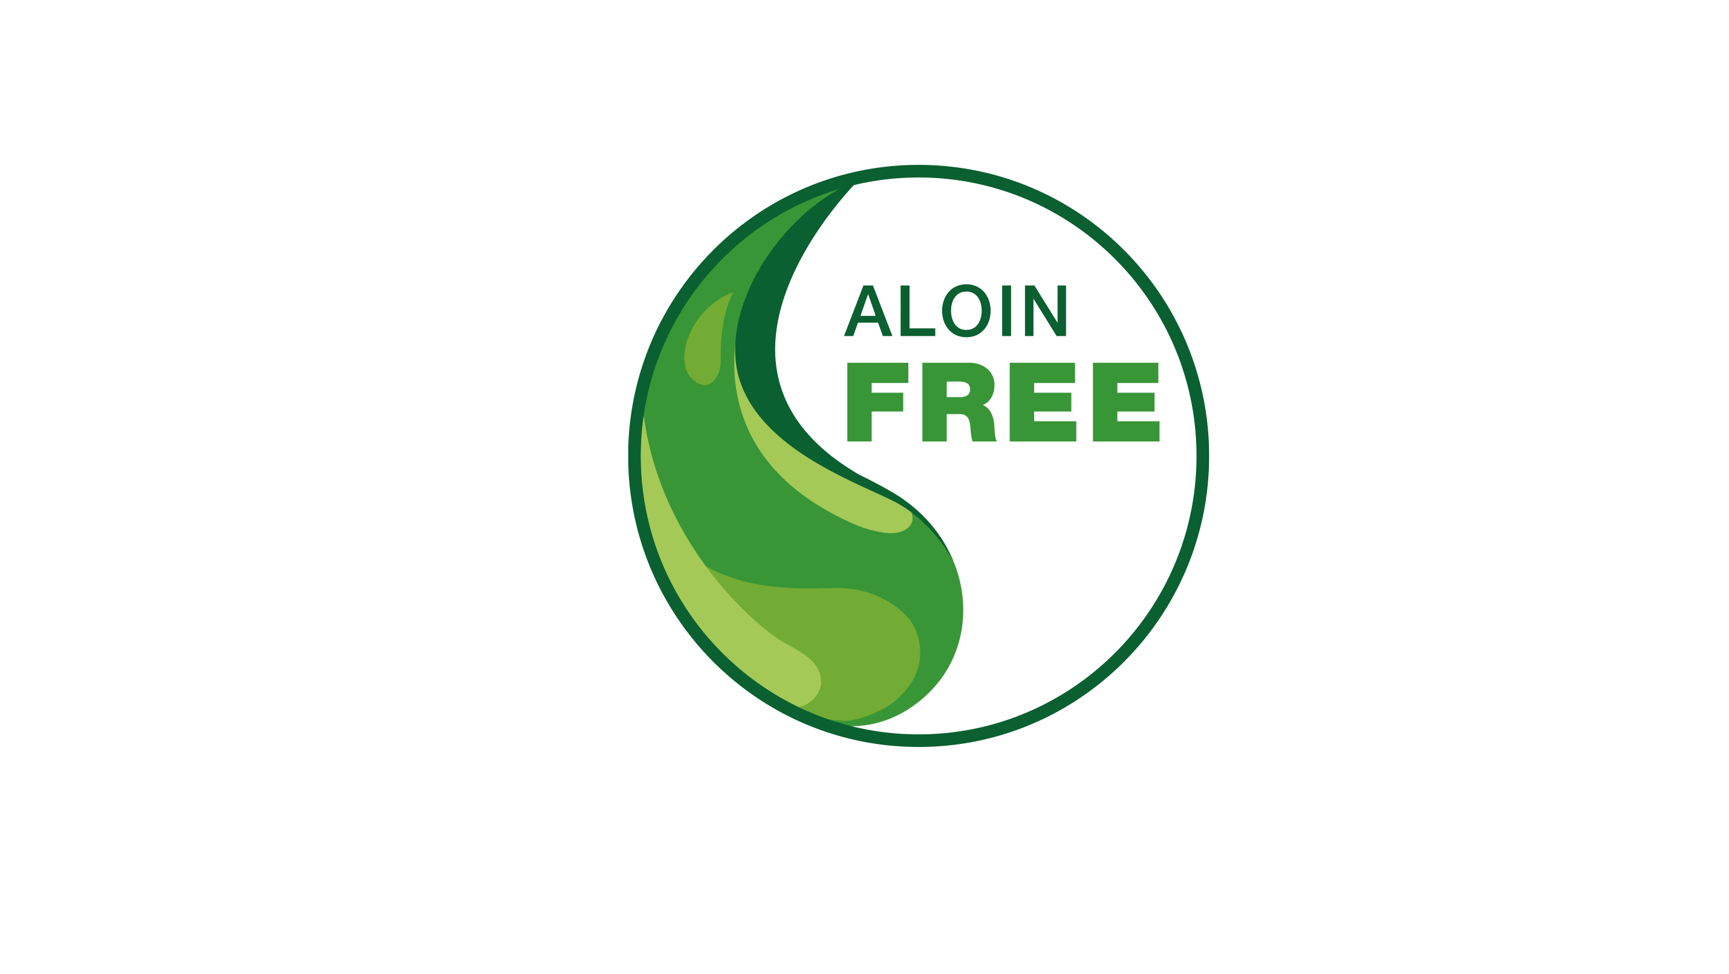
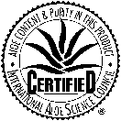
CERTIFIED quality
*
*The aloin content is below the detection limit of 0.1 mg/litre.
Notes:
HIGH QUALITY:
Exceptional quality – made in Germany, certified by SGS Institut Fresenius and the IASC (International Aloe Science Council)

Slide 10
Lr zeitgard blue light defender
Apresentação maio de 2020

Slide 11
Passamos diariamente
6,5 horas
em frente a um ecrã
Sabe o que acontece?
A luz azul dos monitores
pode causar o envelhecimento precoce da pele
* SevenOne Media (2019) Tempo médio de utilização diária dos meios de comunicação selecionados na Alemanha em 2019, citado em de.statista.com

Slide 12
A LUZ AZUL PENETRA MAIS PROFUNDAMENTE
NA PELE
Luz azul ou também denominada luz HEV (High Energy Visible):
é luz de alta energia, que também existe na luz do dia
penetra mais profundamente na pele do que a radiação UV
A utilização intensiva de ecrãs de dispositivos digitais pode levar a excessos
Notes:
Blue Light – luz azul, também chamada luz HEV – (High Energy Visible) e é luz visível de alta energia. Esta penetra mais profundamente na nossa pele do que a radiação UV. Pode ser encontrada nos ecrãs de todos os dispositivos digitais, como televisões, telemóveis etc. bem como na luz do dia.
A luz azul faz parte da luz UV e não prejudica a nossa pele quando ocorre naturalmente. No entanto, à medida que somos expostos a mais e mais luz dos ecrãs, além da luz do dia, é criado um "excesso" de luz azul, que pode ser prejudicial à nossa pele.
Muitas pessoas trabalham em frente a um computador e / ou telemóvel todos os dias. Além do uso privado de telemóveis e televisões, passamos um grande número de horas por dia em frente a ecrãs, expondo a nossa pele à luz azul.

Slide 13
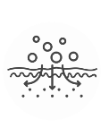
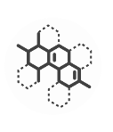
UM EXCESSO DE LUZ AZUL PODE LEVAR AO ENVELHECIMENTO PRECOCE DA PELE:
RUGAS
RADICAIS LIVRES
ENVELHECIMENTO DIGITAL
DANOS NO ADN
STRESS OXIDATIVO
DANOS CELULARES
Notes:
Um excesso de luz azul pode desencadear stress oxidativo, danos no DNA e danos celulares na pele, entre outras coisas.
Isto leva à formação de radicais livres e, portanto, ao envelhecimento precoce da pele e à formação de rugas, o chamado envelhecimento digital.

Slide 14
VIDEO

Slide 15
A ERA DE UMA NOVA
GERAÇÃO ANTI-ENVELHECIMENTO:
NOVO
ENVELHECIMENTO DIGITAL
Envelhecimento da pele devido a luz azul
1
2
ENVELHECIMENTO PELA POLUIÇÃO
Envelhecimento devido a
smogue e poluição
FOTOENVELHECIMENTO envelhecimento da pele devido a raios UV
Notes:
Uma nova geração no mercado de produtos anti envelhecimento: envelhecimento digital.
Envelhecimento precoce da pele devido às propriedades negativas da luz azul.

Slide 16
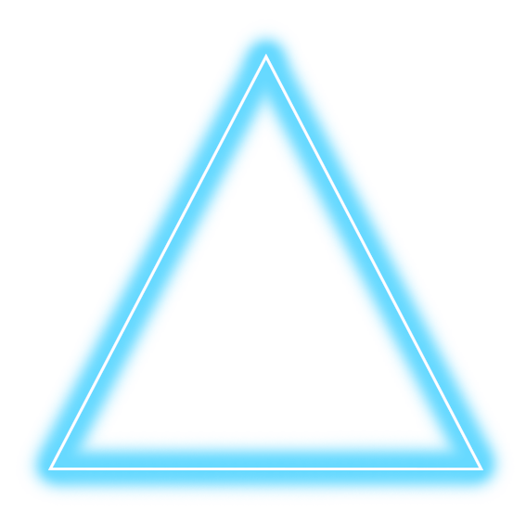

Slide 17
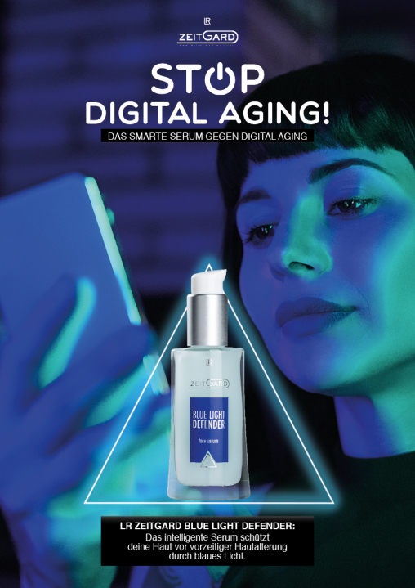
A LR conseguiu desenvolver um sérum cujos ingredientes ativos são ativados apenas pela luz azul.
Ação tripla eficaz e proteção total contra influências nocivas da luz azul.

Slide 18
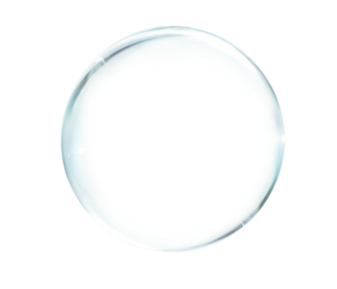
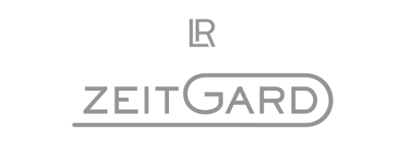
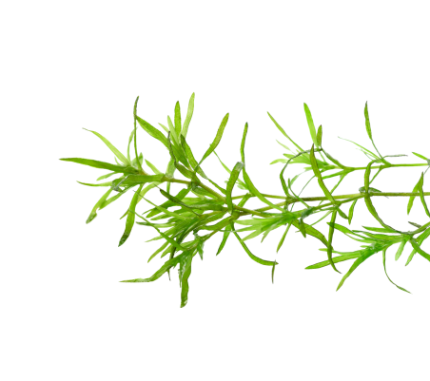
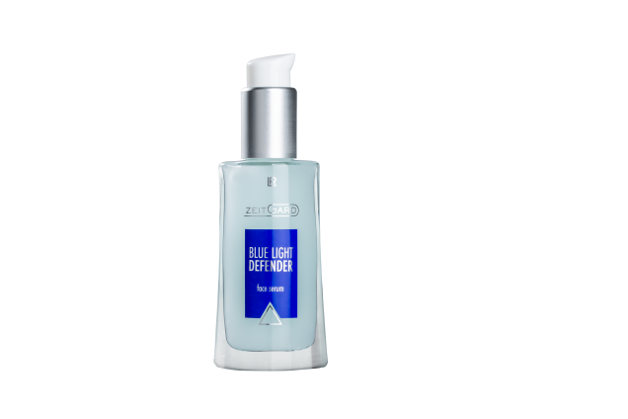
REFLETE A LUZ AZUL
A luz azul é refletida por um pigmento presente no extrato de espirulina
BLUE LIGHT DEFENDER
COM EFEITO TRIPLO
30 ml
39,30€
54,99€ PVP
Art. n.º 71060
Pts 54 VN 29,05
REPARA
A PELE
Uma enzima especial no extrato de espirulina repara os danos celulares que já ocorreram
ELIMINA RADICAIS LIVRES
O extrato de lótus azul age como antioxidante e elimina os radicais
Notes:
reflete, repara e elimina radicais livres.
Qualidade made in Germany.

Slide 19
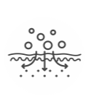
O SÉRUM INTELIGENTE CONTRA O ENVELHECIMENTO DIGITAL
Excesso de luz azul dos ecrãs
Envelhecimento precoce da pele e aparecimento de rugas
Ocorre stress oxidativo
Reflexo
Graças a um pigmento no extrato de espirulina
Limpeza de radicais
Graças ao extrato de lótus
azul
Repara
Graças a uma enzima no extrato de espirulina
LR ZEITGARD Blue Light Defender é eficaz nos três pontos:
Para proteção ideal contra envelhecimento precoce e irritações da pele
Para uma pele jovem e radiante
Para uma redução significativa das rugas existentes
Notes:
Um excesso de luz azul emitida por ecrãs de telemóveis, tablets, computadores e semelhantes pode desencadear stress oxidativo, danos no ADN e nas células da pele, entre outras coisas, promovendo o desenvolvimento de radicais livres na nossa pele. Os radicais livres são um subproduto do nosso metabolismo, mas influências externas, como luz azul, stress, falta de sono e consumo de cigarros, também promovem o seu desenvolvimento.
Estas moléculas podem reagir com células saudáveis do corpo, resultando em danos de todos os tipos. O mecanismo de proteção do corpo muitas vezes já não é suficiente. Os radicais livres causam inflamação, irritação e vermelhidão na pele e aceleram o processo de envelhecimento da pele. Nesse caso, fala-se de stress oxidativo..
Isto leva ao envelhecimento e a rugas precoces da pele.
O sérum LR Zeitgard Blue Light Defender neutraliza esse processo, protegendo contra a luz azul com uma ação tripla eficaz:
- O pigmento colorido de ficocianina contido no extrato de espirulina absorve a luz azul e reduz os raios de luz de alta energia, refletindo-os como um escudo protetor - para proteção ideal contra envelhecimento precoce da pele e irritações da pele.
-O extrato de lótus azul é um eliminador de radicais ideal e, assim, neutraliza o stress oxidativo. – para uma pele jovem e radiante
Uma enzima contida no extrato de espirulina repara os danos celulares da pele já causados pela luz azul e, assim, impede o desenvolvimento precoce de rugas- para uma redução significativa das rugas existentes.

Slide 20
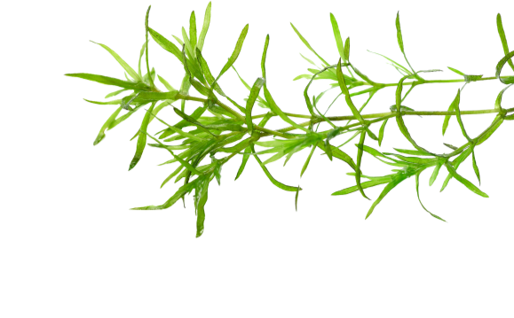
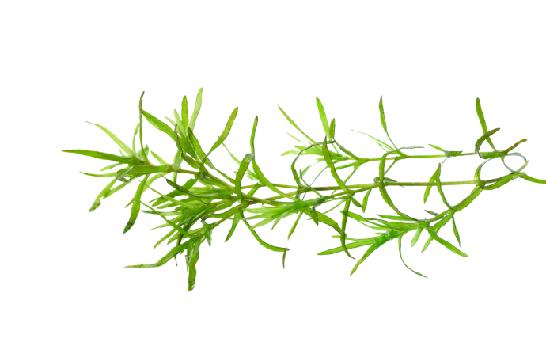
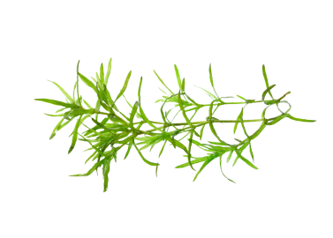
DOIS INGREDIENTES PODEROSOS:
Existentes há 3,5 mil milhões de anos
Elasticidade da pele melhorada
Mecanismo de proteção e defesa próprio
Símbolo da eterna juventude e imortalidade
Exemplo anti-luz azul na natureza
Flor Sagrada do Egito
Algas espirulinas
Lótus azul
A enzima fotolíase repara possíveis danos nas células da pele
Elimina radicais de forma ideal
Atua contra o stress oxidativo
O pigmento ficocianina absorve e reflete
Acalma irritações e vermelhidão
O extrato de espirulina é ativado pela luz azul
Proteção celular ideal
Notes:
o Lótus Azul (Nymphaea Caerulea), o símbolo da imortalidade e da eterna juventude. A flor azul com coração dourado, que se abre de manhã e se fecha apenas ao pôr do sol, emitindo uma fragrância delicada e mística, é considerada a flor mais sagrada do Egito. O extrato de lótus azul é ideal para eliminar radicais, neutralizando-os. Dessa forma, o extrato neutraliza o stress oxidativo e as suas consequências na nossa pele. Além disso, oferece proteção celular ideal, é hidratante, alivia as irritações da pele, como vermelhidão e melhora a elasticidade da pele.
o A natureza mostra-nos como: a alga espirulina possui o seu próprio mecanismo de proteção e defesa contra a luz azul, que só é ativado por essa mesma luz. O extrato de espirulina é extraído das algas espirulinas (Arthrospira platensis), pertencentes à família das microalgas. As algas espirulinas existem há mais de 3,5 mil milhões de anos e povoam águas rasas, subtropicais a tropicais, especialmente no sudeste da Ásia, América Central, África e Austrália. O extrato de espirulina contém principalmente a enzima fotolíase e o pigmento ficocianina. Essa combinação poderosa é ativada pela radiação da luz azul. A fotolíase repara danos já causados às células da pele pela irradiação da luz UV e HEV. A ficocianina protege a pele do rosto de mais danos subsequentes, absorvendo a luz azul e refletindo-a como um escudo protetor.

Slide 21
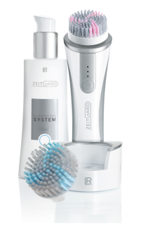
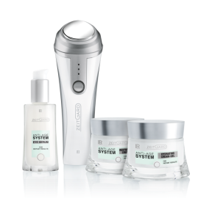
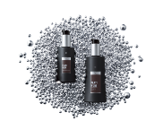
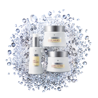
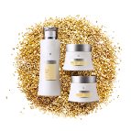
LR ZEITGARD BLUE LIGHT DEFENDER INTEGRA-SE DE FORMA IDEAL NA SUA ROTINA DE BELEZA LR HABITUAL:
PASSO 1
ZEITGARD I
PASSO 2
ZEITGARD II
PASSO 3A
BLUE LIGHT DEFENDER
PASSO 3B
CREME DE DIA

Slide 22
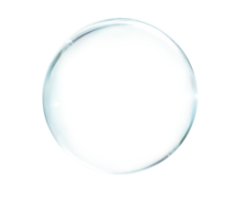
GRANDE POTENCIAL PARA A LR
1
ENVELHECIMENTO DIGITAL - INÍCIO DE UMA NOVA
GERAÇÃO ANTIENVELHECIMENTO
2
DIRIGIDO A UM GRUPO-ALVO ALARGADO, TODOS SOMOS UTILIZADORES DE MEIOS DE COMUNICAÇÃO DIGITAL
3
MUITA PROCURA PARA
POUCA OFERTA NO MERCADO

Slide 23
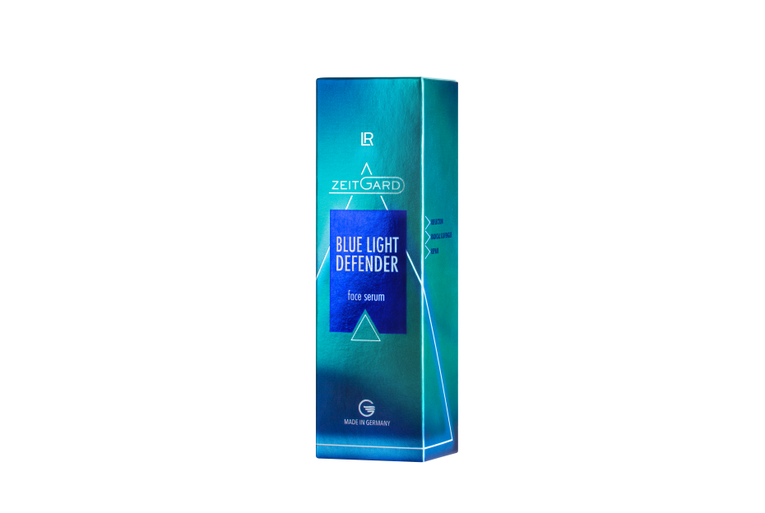
CONCEÇÃO DE PRODUTO DE CUIDADO,
DE ALTA QUALIDADE
REFLEXO
ELIMINAÇÃO DE RADICAIS
REPARAÇÃO
Uma rápida visão geral do efeito triplo diretamente na
embalagem!

Slide 24
ÚNICO E COM EFICÁCIA MÁXIMA
PARA O SEU NEGÓCIO
LR ZEITGARD
BLUE LIGHT DEFENDER
Produtos anti envelhecimento contra envelhecimento digital
Alguns produtos que protegem contra os raios UVA e UVB agora também protegem contra
“outros raio de luz"
Produtos anti-envelhecimento contra o envelhecimento devido a poluição do ar
Proteção direcionada contra influências ambientais nocivas, como poluição atmosférica, fumo de cigarro, etc.
ÚNICO E COM EFICÁCIA MÁXIMA:
Produtos anti envelhecimento contra fotoenvelhecimento
Vários filtros UVA e UVB fornecem proteção a longo prazo contra o envelhecimento da pele causado pela luz solar
graças ao seu efeito triplo com máxima eficácia
e aproveita os raios de luz azuis:
As poderosas substâncias ativas são ativadas e
refletem os efeitos negativos da luz azul.
Reflexo, a eliminação de radicais e a reparação.
Notes:
O mercado oferece produtos anti envelhecimento clássicos contra o fotoenvelhecimento. Estes produtos protegem com diferentes filtros UVA e UVB contra o envelhecimento precoce da pele causado pela luz solar.
Além disso, existem produtos anti-envelhecimento contra o chamado envelhecimento devido à poluição do ar. Envelhecimento precoce da pele causado por influências ambientais externas nocivas, como poluição atmosférica, fumo de cigarros e outras substâncias nocivas.
Os produtos convencionais contra o envelhecimento digital protegem contra os raios UVA e UVB e agora também protegem contra "outros raios de luz".
O Blue Light Defender da LR ZEITGARD é único e eficaz na proteção contra a luz azul e o envelhecimento digital resultante devido à sua ação tripla!
O LR ZEITGARD Blue Light Defender diferencia-se do resto. Devido à sua ação tripla, é extremamente eficaz na proteção contra a luz azul e até faz uso dela.

Slide 25
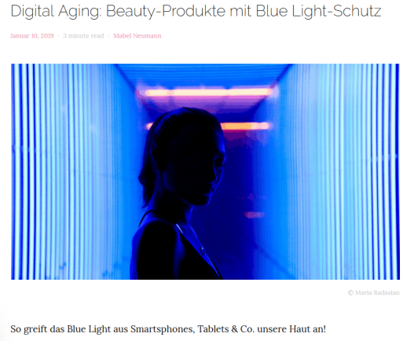
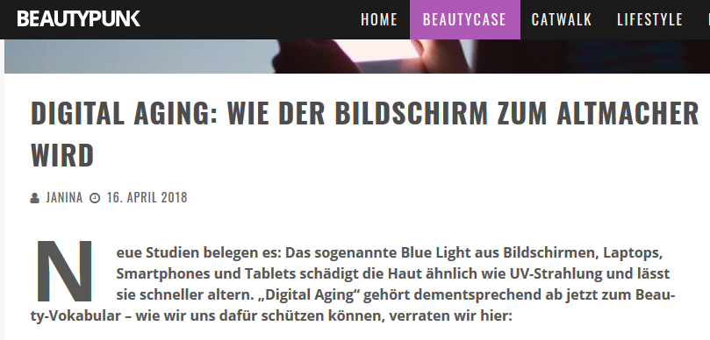
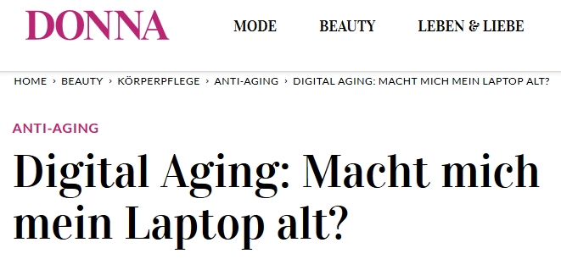
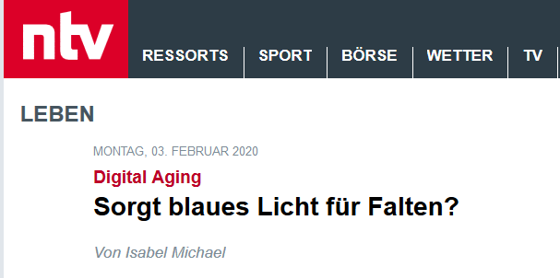
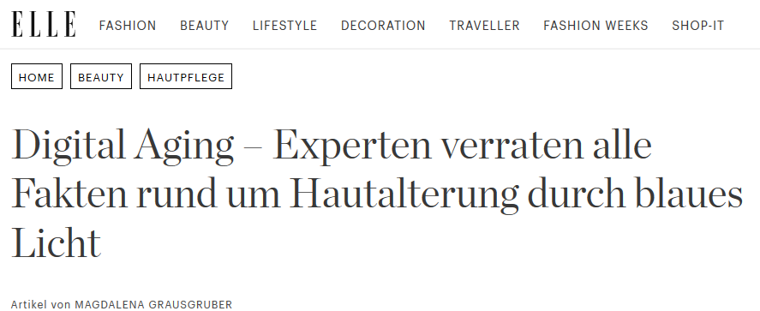
ENVELHECIMENTO DIGITAL: UM TEMA ATUAL
Notes:
Fontes:
https://www.n-tv.de/leben/Sorgt-blaues-Licht-fuer-Falten-article21470790.html abgerufen am 21.02.2020
https://www.donna-magazin.de/beauty/koerperpflege/anti-aging/blue-light-hautalterung/ abgerufen am 21.02.2020
https://www.elle.de/digital-aging-falten-durch-blaues-licht 21.02.2020
https://www.dm.de/alverde-magazin/schoen-fuehlen/digital-aging-blue-light-c1290736.html abgerufen am 21.02.2020
https://thecurvymagazine.com/de/beauty-de/digital-aging-beauty-produkte-mit-blue-light-schutz abgerufen am 21.02.2020
https://www.beautypunk.com/digital-aging-wie-der-bildschirm-zum-altmacher-wird/ abgerufen am 21.02.2020
https://www.bunte.de/beauty/anti-aging/fahler-teint-falten-und-co-anti-blue-light-so-schuetzt-du-dich-gegen-hautalterung-durch-blaues-licht.html abgerufen am 21.02.2020

Slide 26
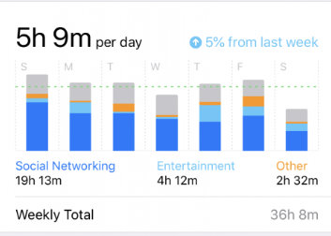
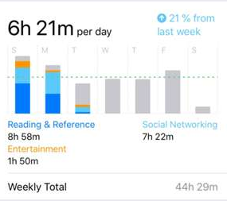
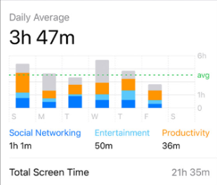
TEMPO DE ECRÃ
Quanto tempo passa a olhar para o ecrã do telemóvel diariamente?
Sabia que a luz azul pode levar ao envelhecimento precoce da pele?
Ligado 24 horas por dia, 7 dias por semana? Sem problema - o LR ZEITGARD Blue Light Defender é a proteção ideal contra o
envelhecimento digital!
Notes:
Cada um de nós sabe disso - o tempo de ecrã nos nossos telemóveis, que mostra quantas horas passamos em frente a ele todos os dias e semanas. Este número é assustadoramente alto.
Quanto tempo passa a olhar para o ecrã do telemóvel? Ligado 24 horas por dia, 7 dias por semana? Com o LR ZEITGARD Blue Light

Slide 27
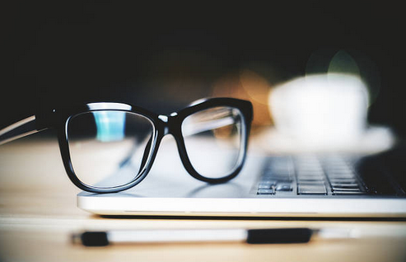
ÓCULOS COM FILTRO DE LUZ AZUL
Muitos fabricantes de óculos oferecem um filtro de luz azul nas lentes. A proteção dos olhos contra a luz azul é conhecida por muitos...
Porquê proteger apenas os seus olhos da luz azul?
Um excesso de luz azul não só cansa os olhos, mas também pode levar ao envelhecimento precoce da pele

Slide 28
PROMOÇÃO PRÉ-LANÇAMENTO

Slide 29
PROMOÇÃO PRÉ-LANÇAMENTO

Slide 30
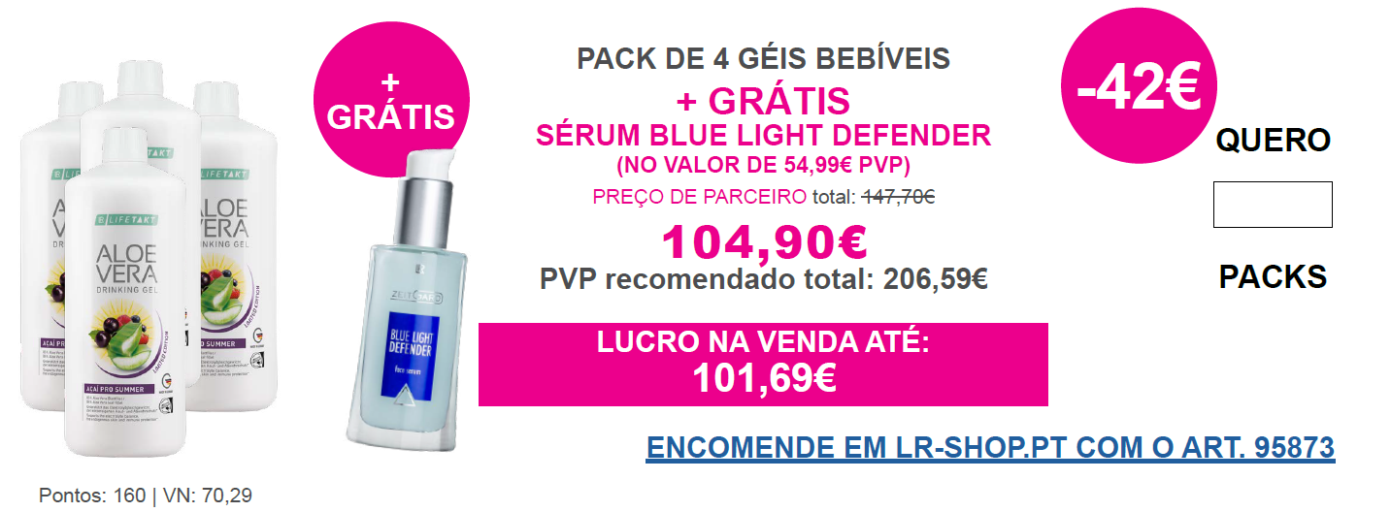
PROMOÇÃO PRÉ-LANÇAMENTO

Slide 31
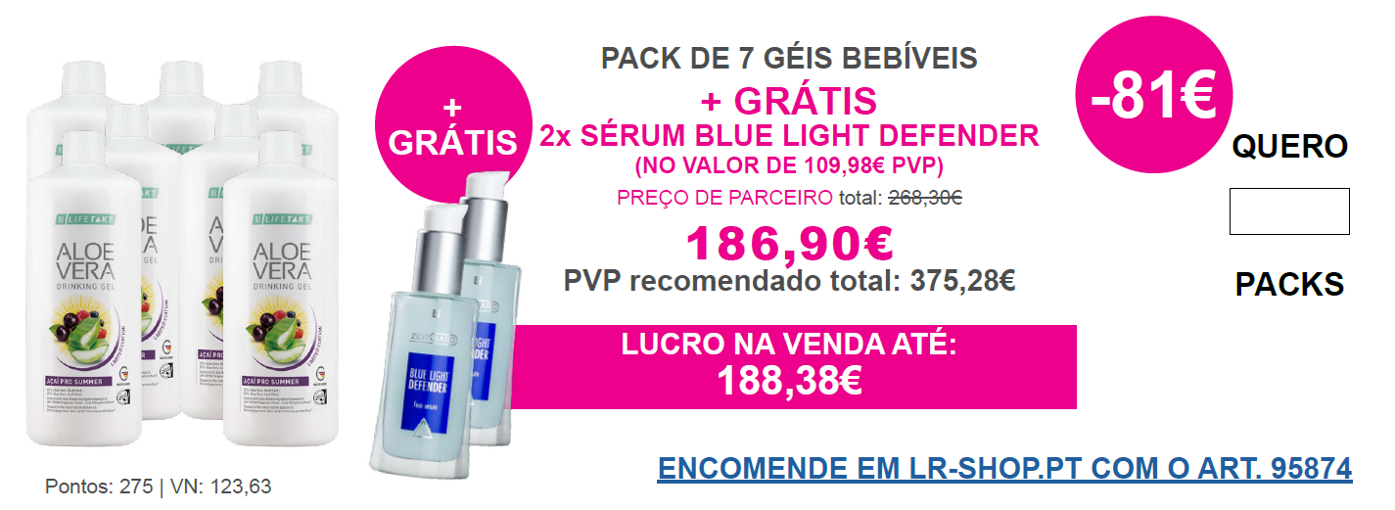
PROMOÇÃO PRÉ-LANÇAMENTO

Slide 32
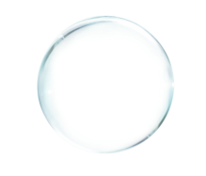
APOIO COMPLETO PARA
SUCESSO MÁXIMO DE NEGÓCIO
FILME DE
APRESENTAÇÃO
MANUAL DO PRODUTO
CONJUNTO
DE OFERTA
ROLL-UP LIMITADO
CATÁLOGO DE MAIO
FAQ´S

Slide 33
PROTEJA A SUA PELE!

